Slide 1
I condensatori (prima parte)
Lez.

Slide 2
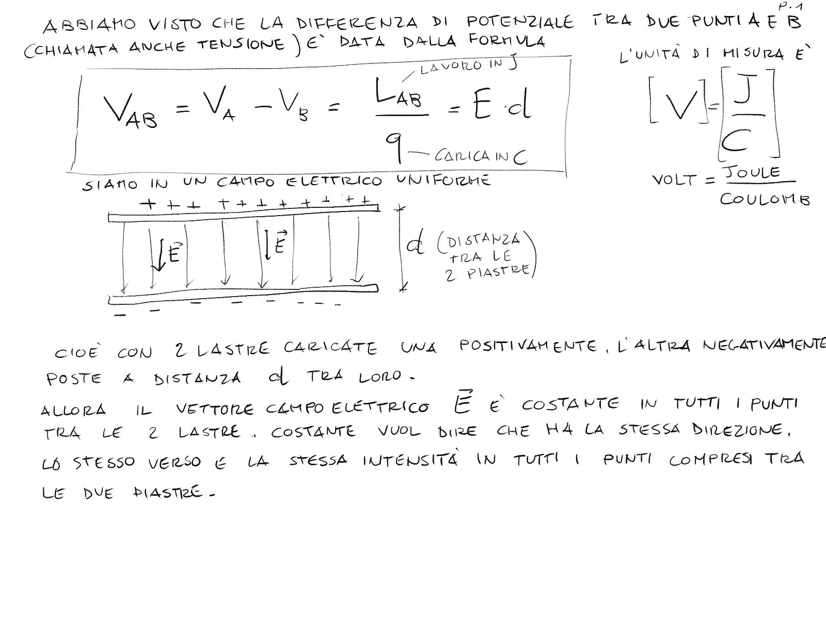

Slide 3
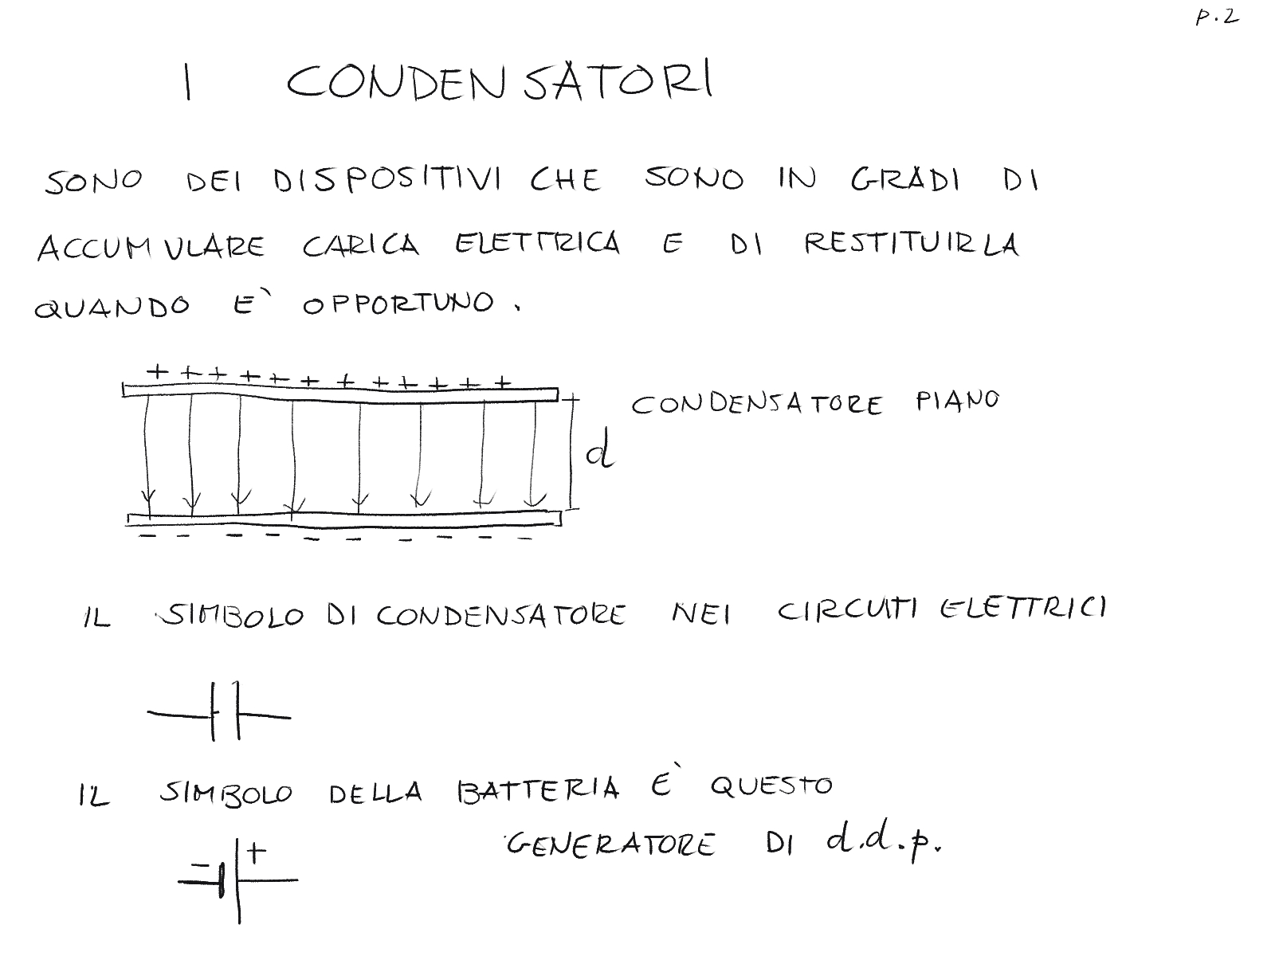

Slide 4
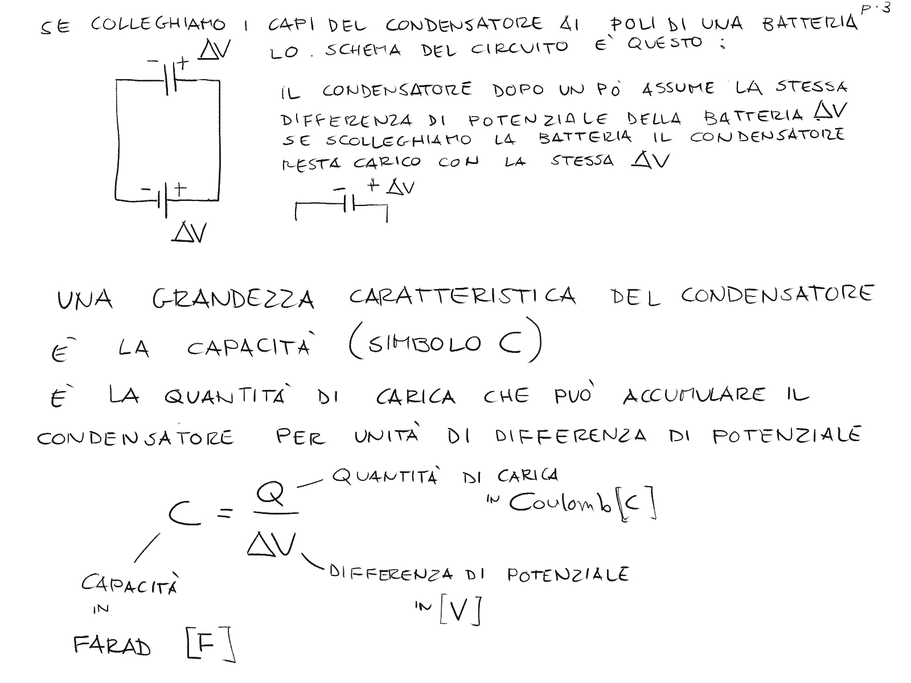

Slide 5
